Slide 1

Rewaloryzacja parku w Łaniętach

Slide 2
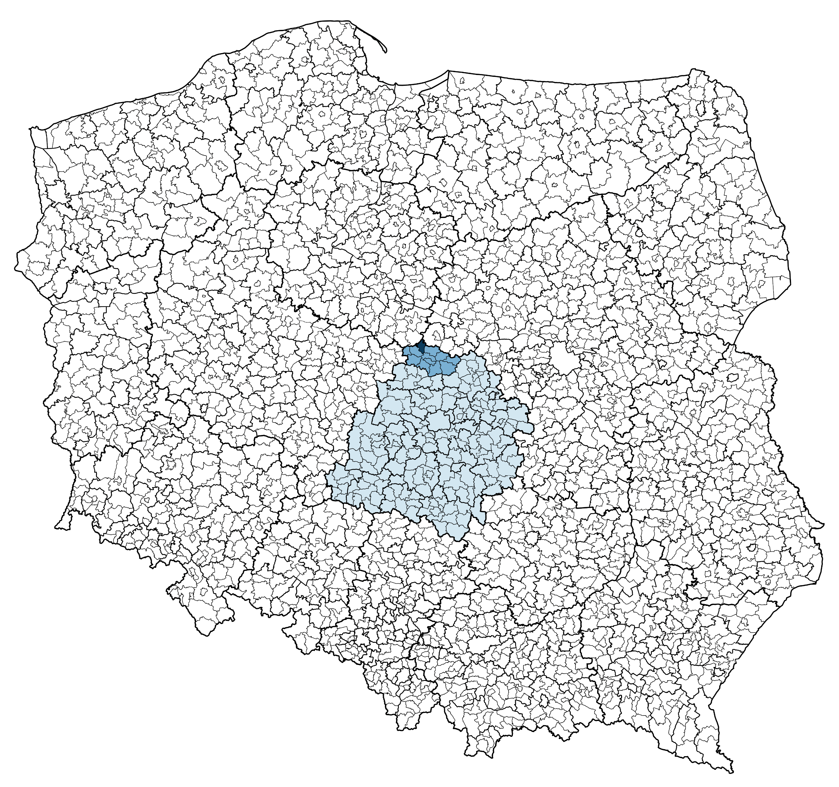
Gmina Łanięta jest gminą wiejską położoną
w centralnej Polsce,
w północnej części województwa łódzkiego,
w powiecie kutnowskim.

Slide 3
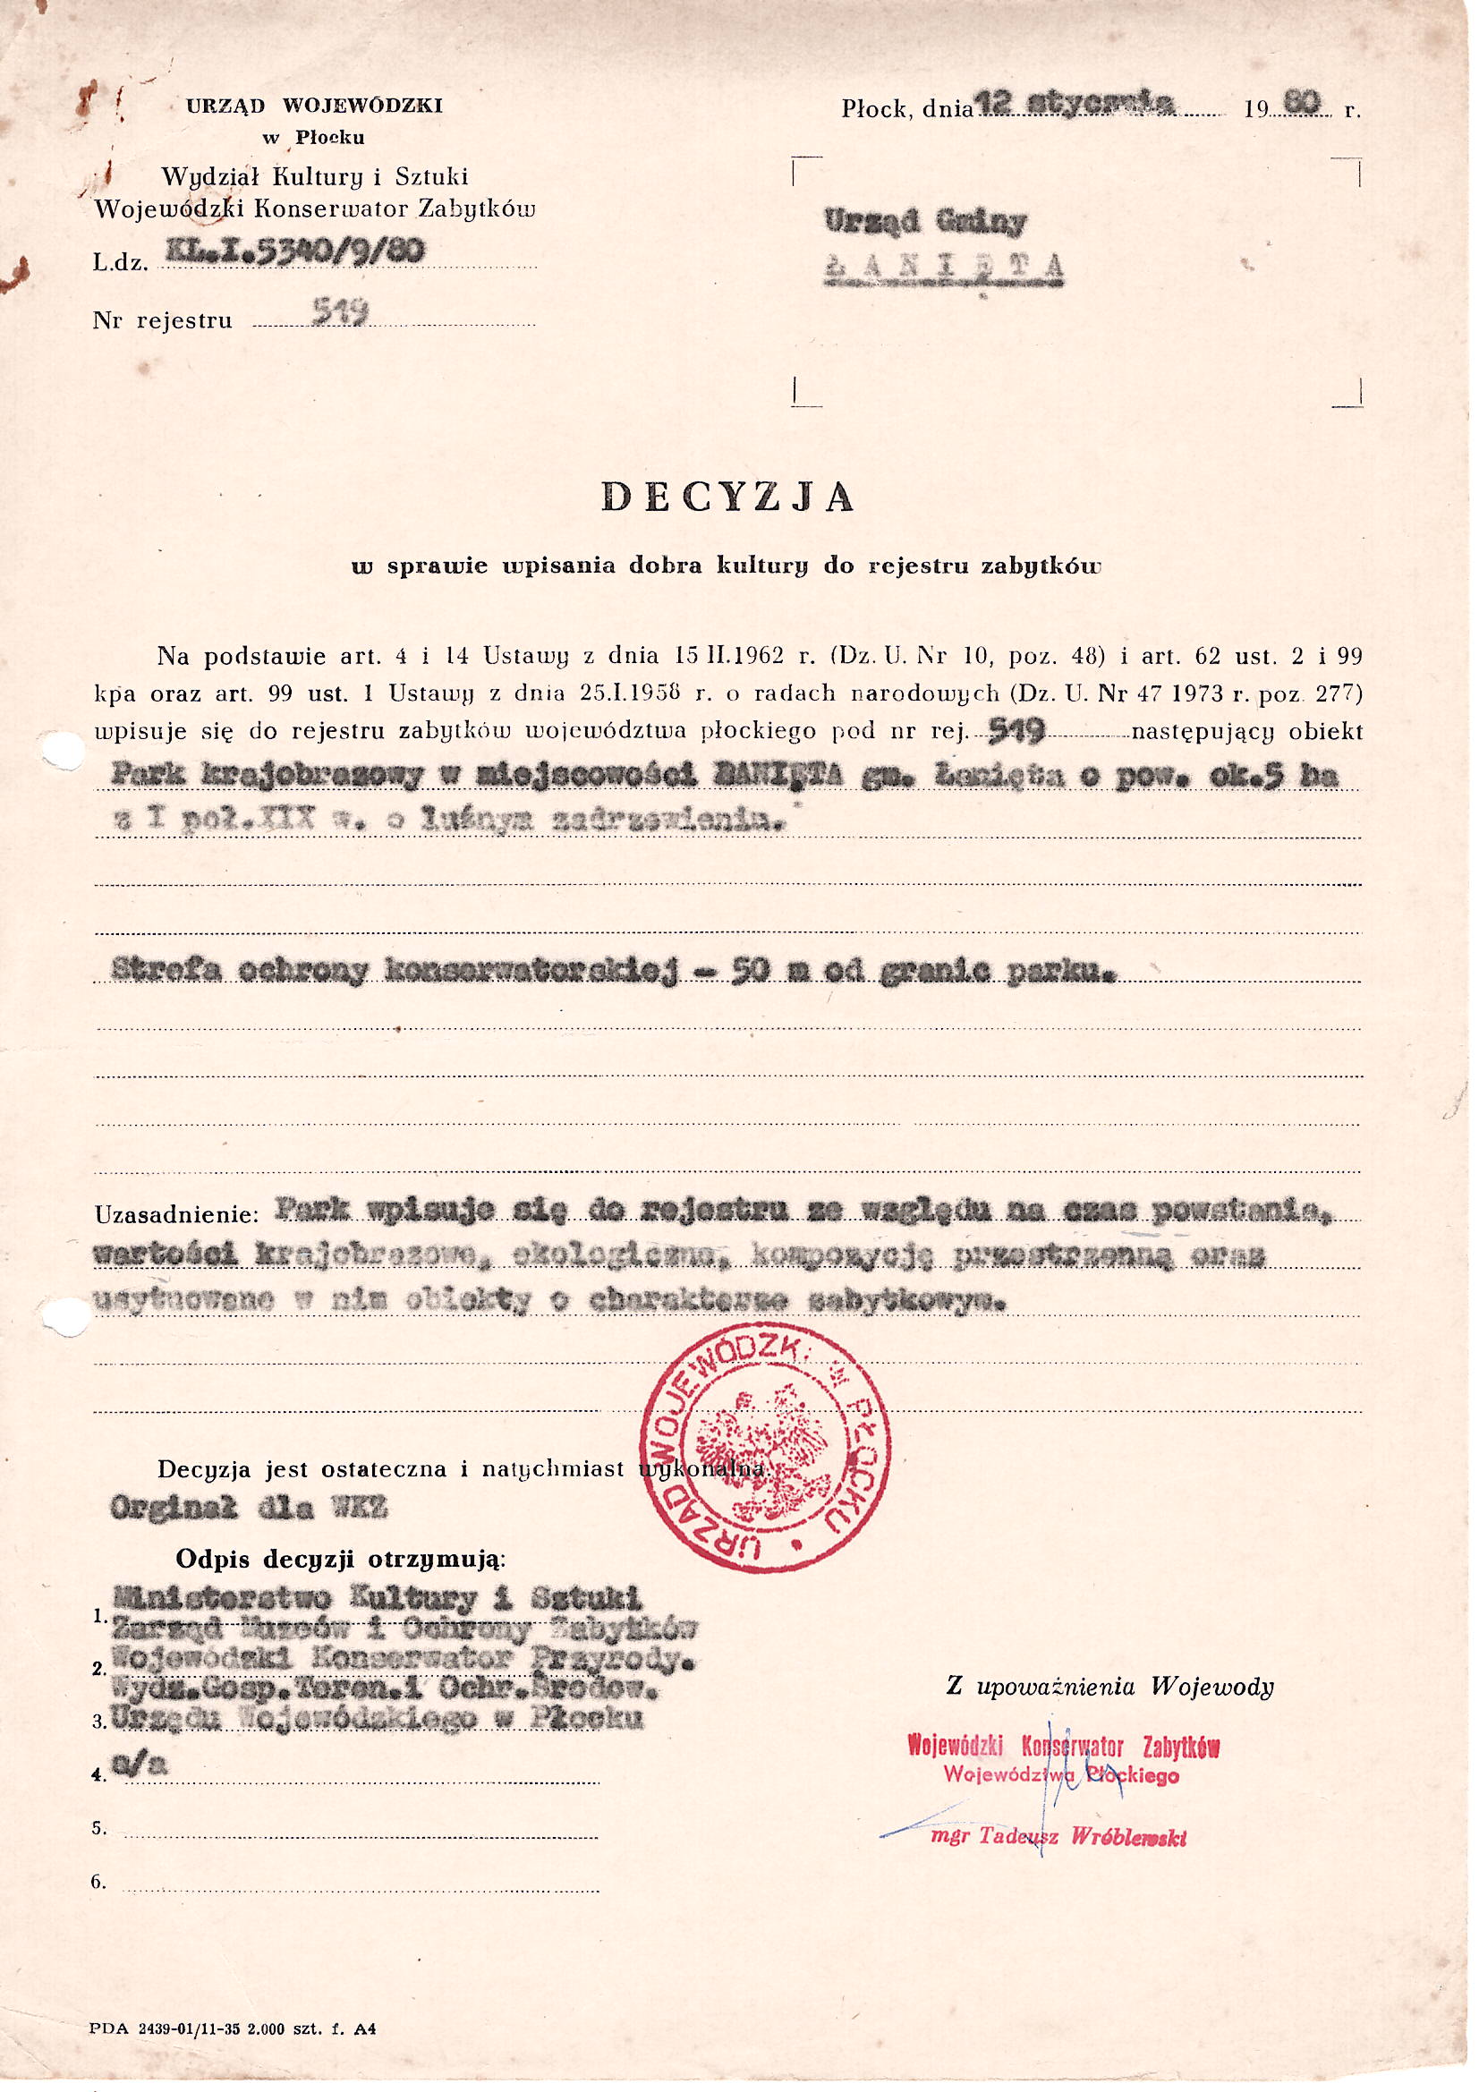
Park w Łaniętach został wpisany do rejestru zabytków na podstawie decyzji
z dnia 12 stycznia 1980 r. Wojewódzkiego Konserwatora Zabytków – nr rejestru 519, ze względu na czas powstania (I poł. XIX w.), wartości krajobrazowe, ekologiczne, kompozycję przestrzenną oraz usytuowane w nim obiekty o charakterze zabytkowym.

Slide 4
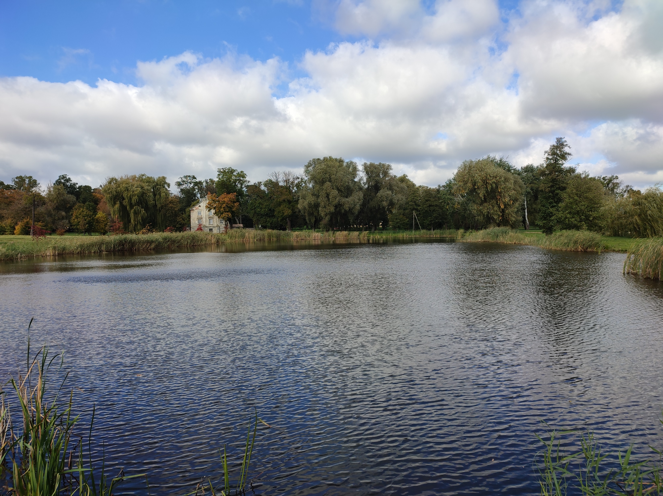
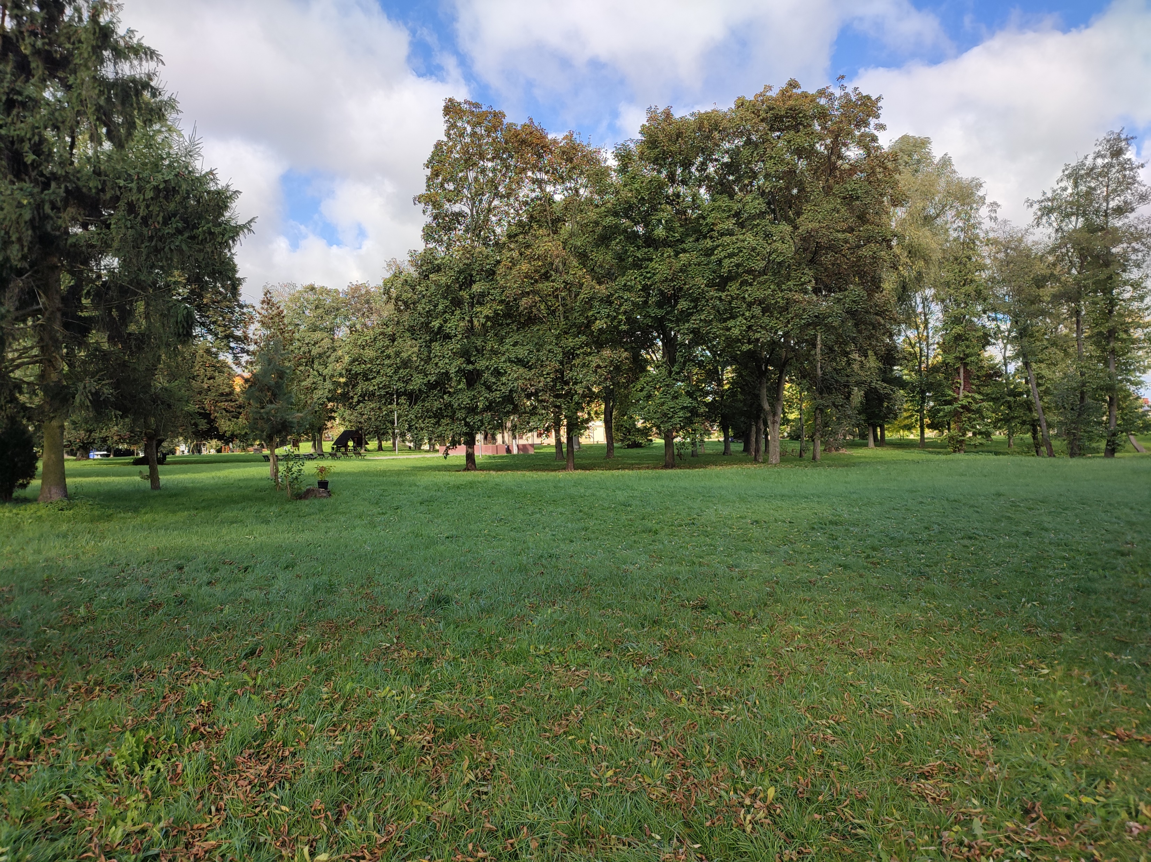
Właścicielem i zarządcą parku jest Gmina Łanięta.
Jego powierzchnia wynosi 9,5 ha, w tym 1,2 ha zajmuje staw.
Park w Łaniętach to część składowa dawnego dużego zespołu dworsko – folwarcznego, w skład którego wchodziły m.in. dwór, zameczek, zabudowa folwarczna, cukrownia, gorzelnia, browar oraz cegielnia.

Slide 5


Omawiany park nabrał blasku i rangi w okresie, kiedy właścicielem dóbr była rodzina Skarżyńskich.
Herb rodziny Skarżyńskich
Herb Gminy Łanięta

Slide 6
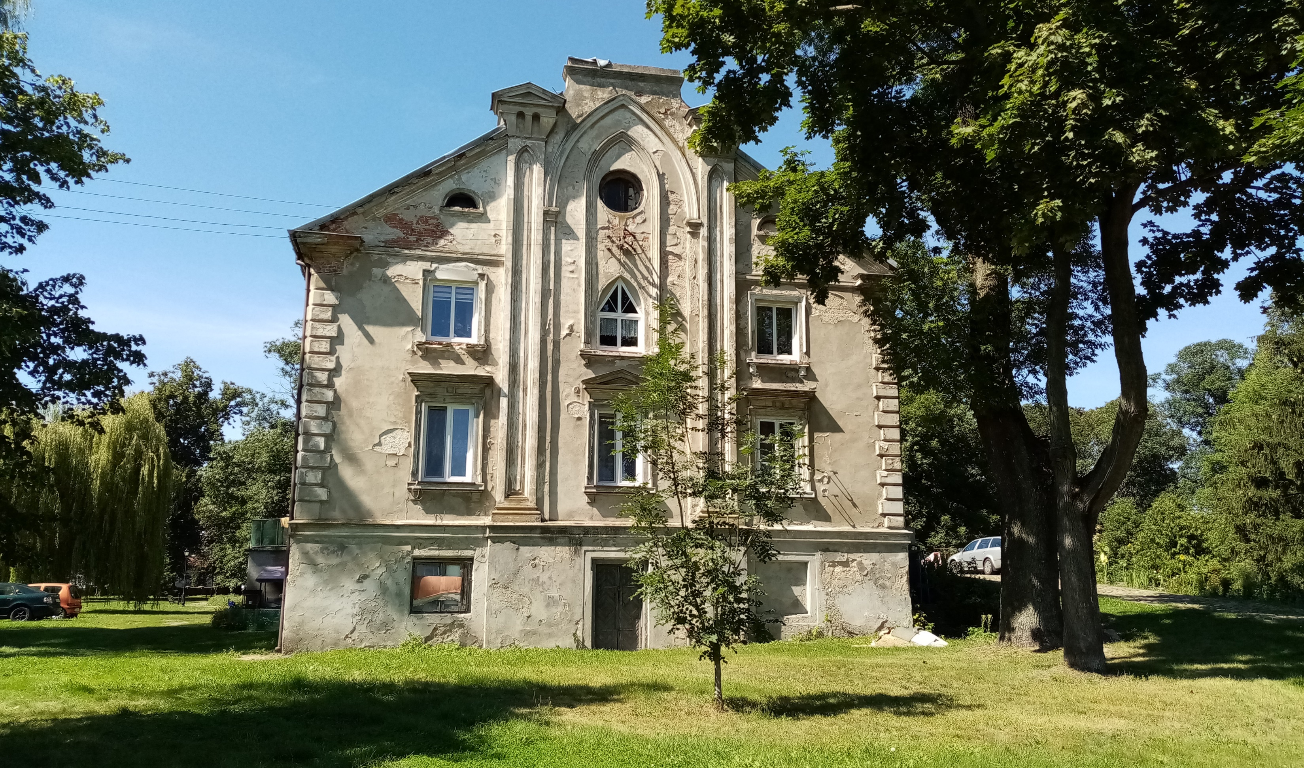
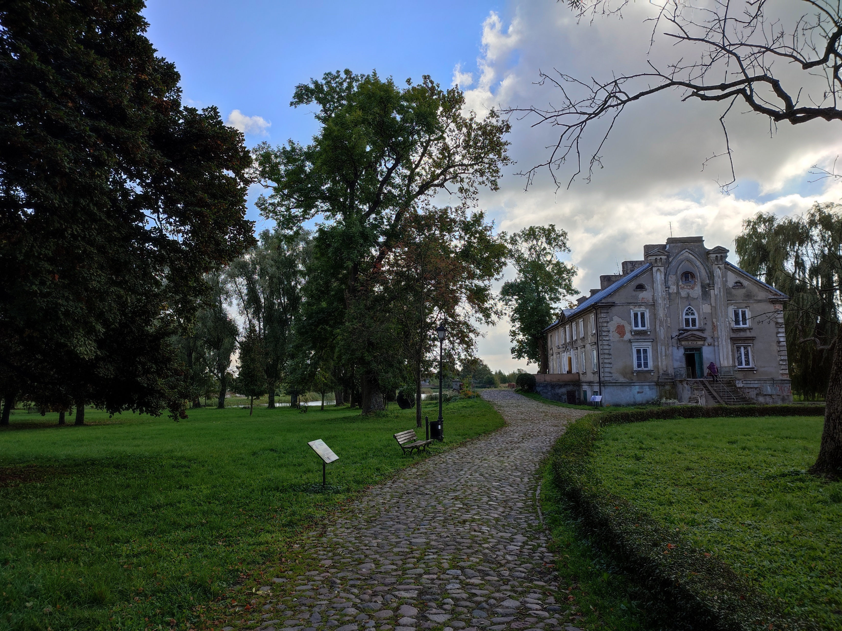
Na terenie parku w Łaniętach znajduje się zabytkowy dwór, przebudowany na klasycystyczny pałac w połowie XIX wieku.
Założony na rzucie prostokąta, murowany, jednopiętrowy pałac był siedzibą właścicieli majątku.
Budynek z ozdobną elewacją posiada charakterystyczny podjazd od strony wejścia głównego.

Slide 7
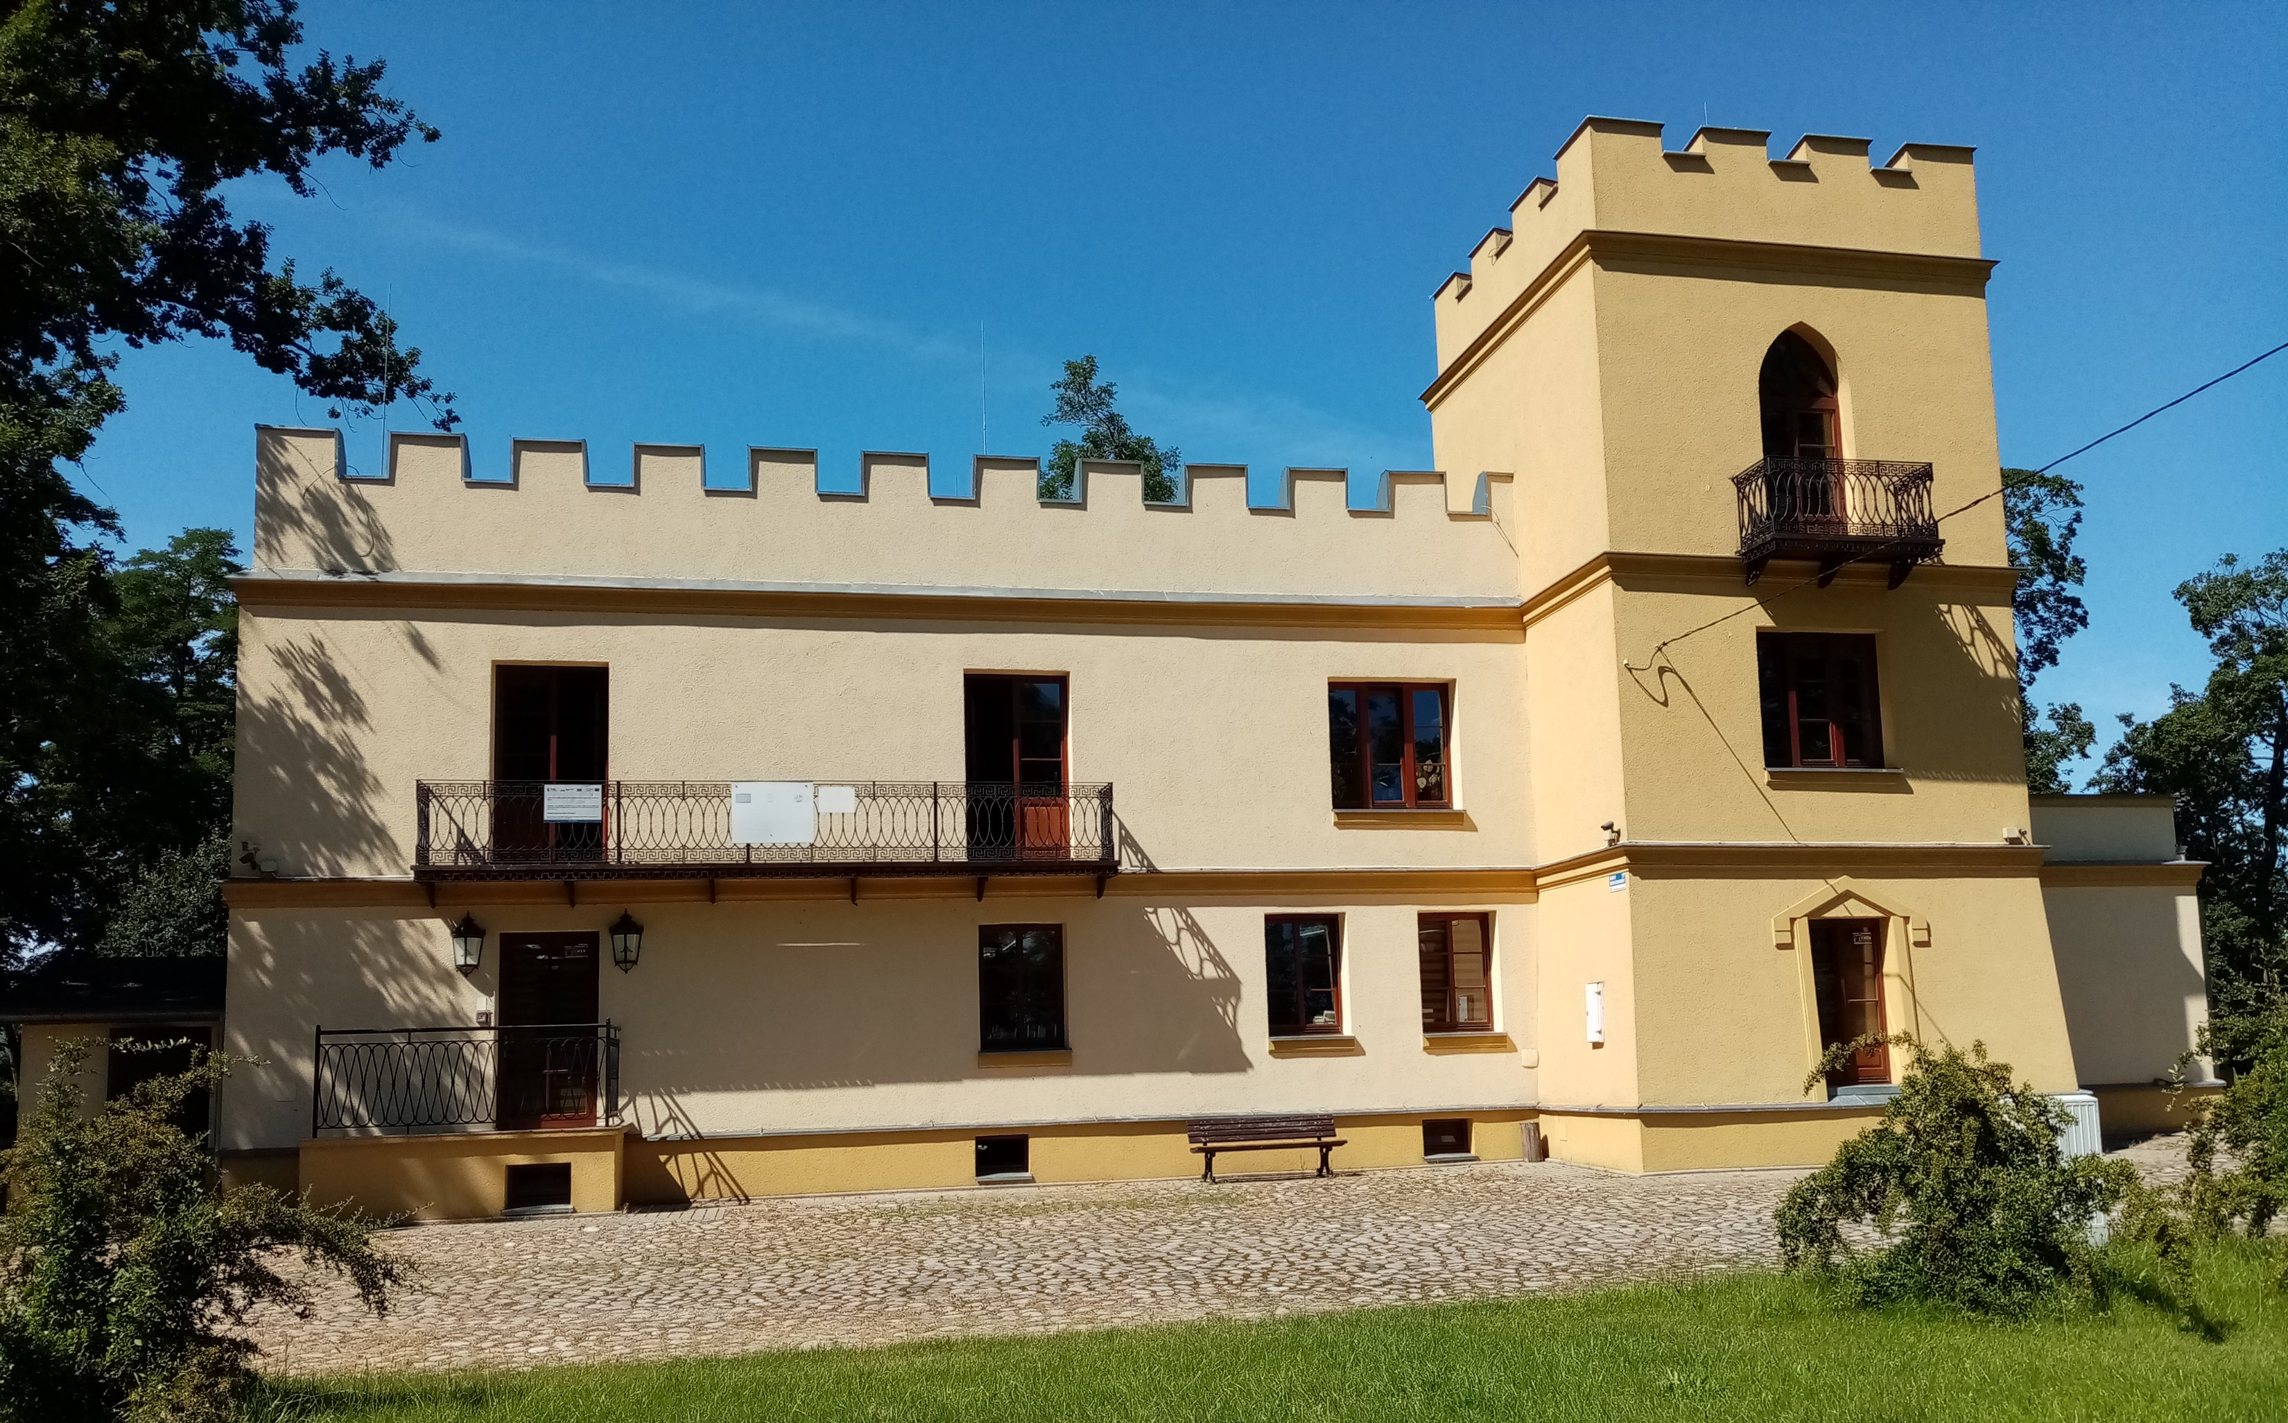
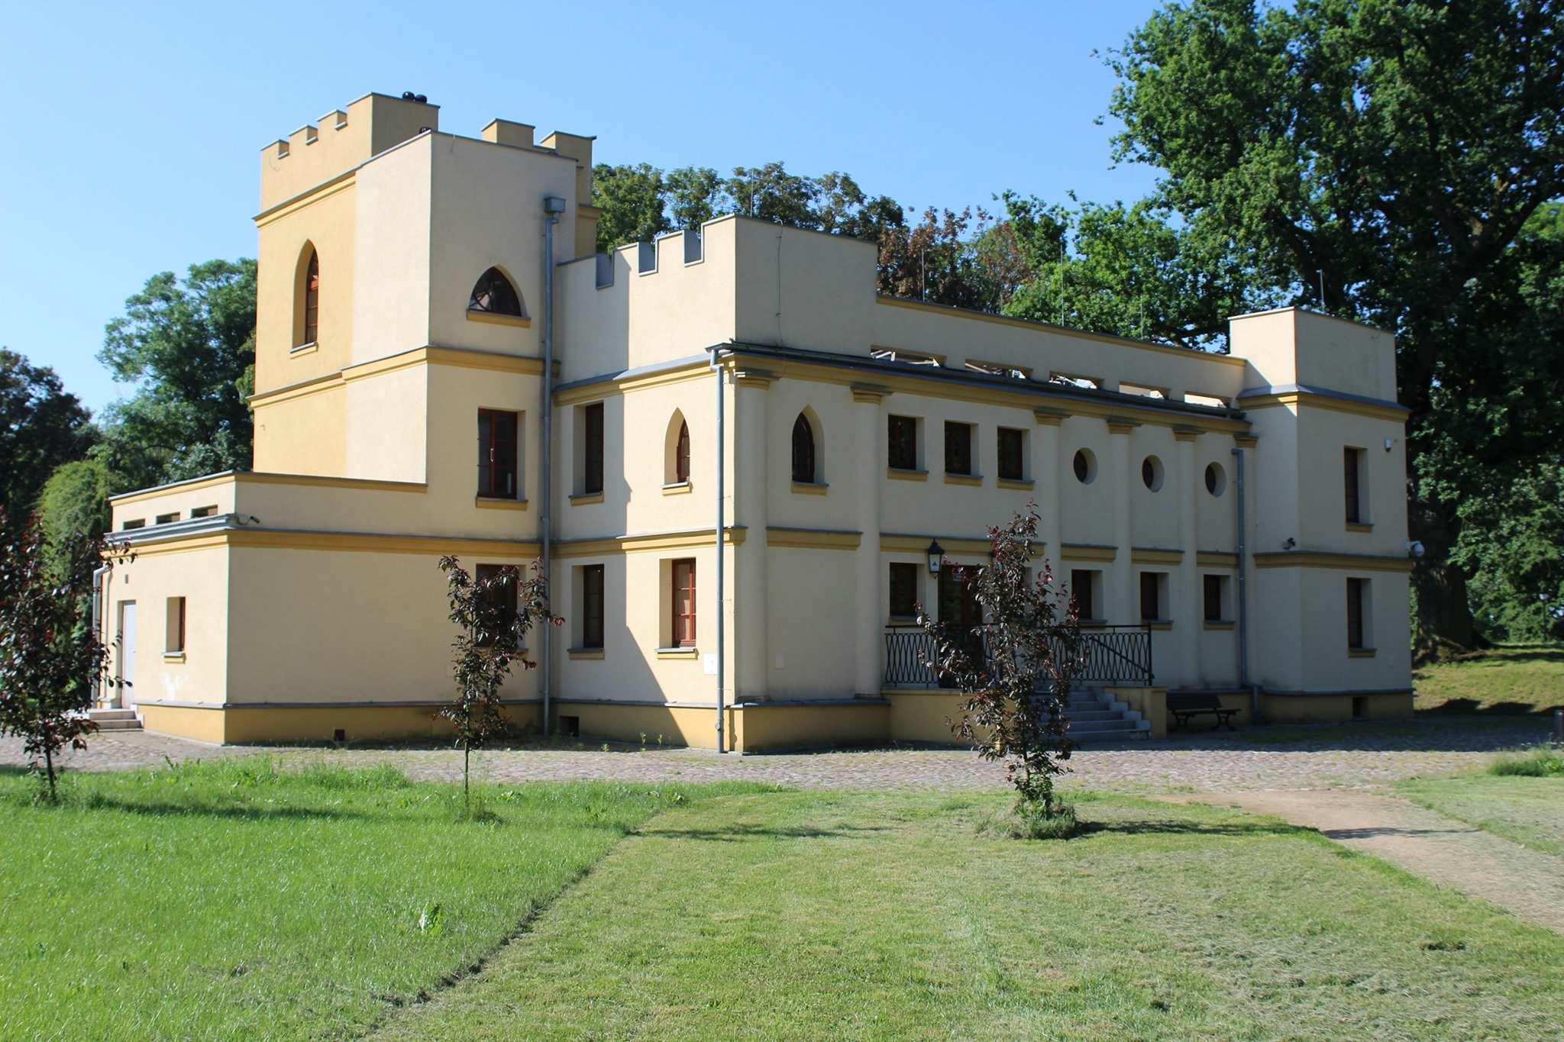
W pobliżu pałacu znajduje się dworski lamus. Nadano mu charakter neogotyckiego zameczku. Budowla posiada prostą attykę, za którą ukryty jest dach pulpitowy.
Od wschodu znajduje się czworoboczna wieża z ostrołukowymi oknami
w najwyższej kondygnacji. Obecnie budynek jest siedzibą Gminnego Ośrodka Kultury
i Sportu oraz biblioteki.

Slide 8
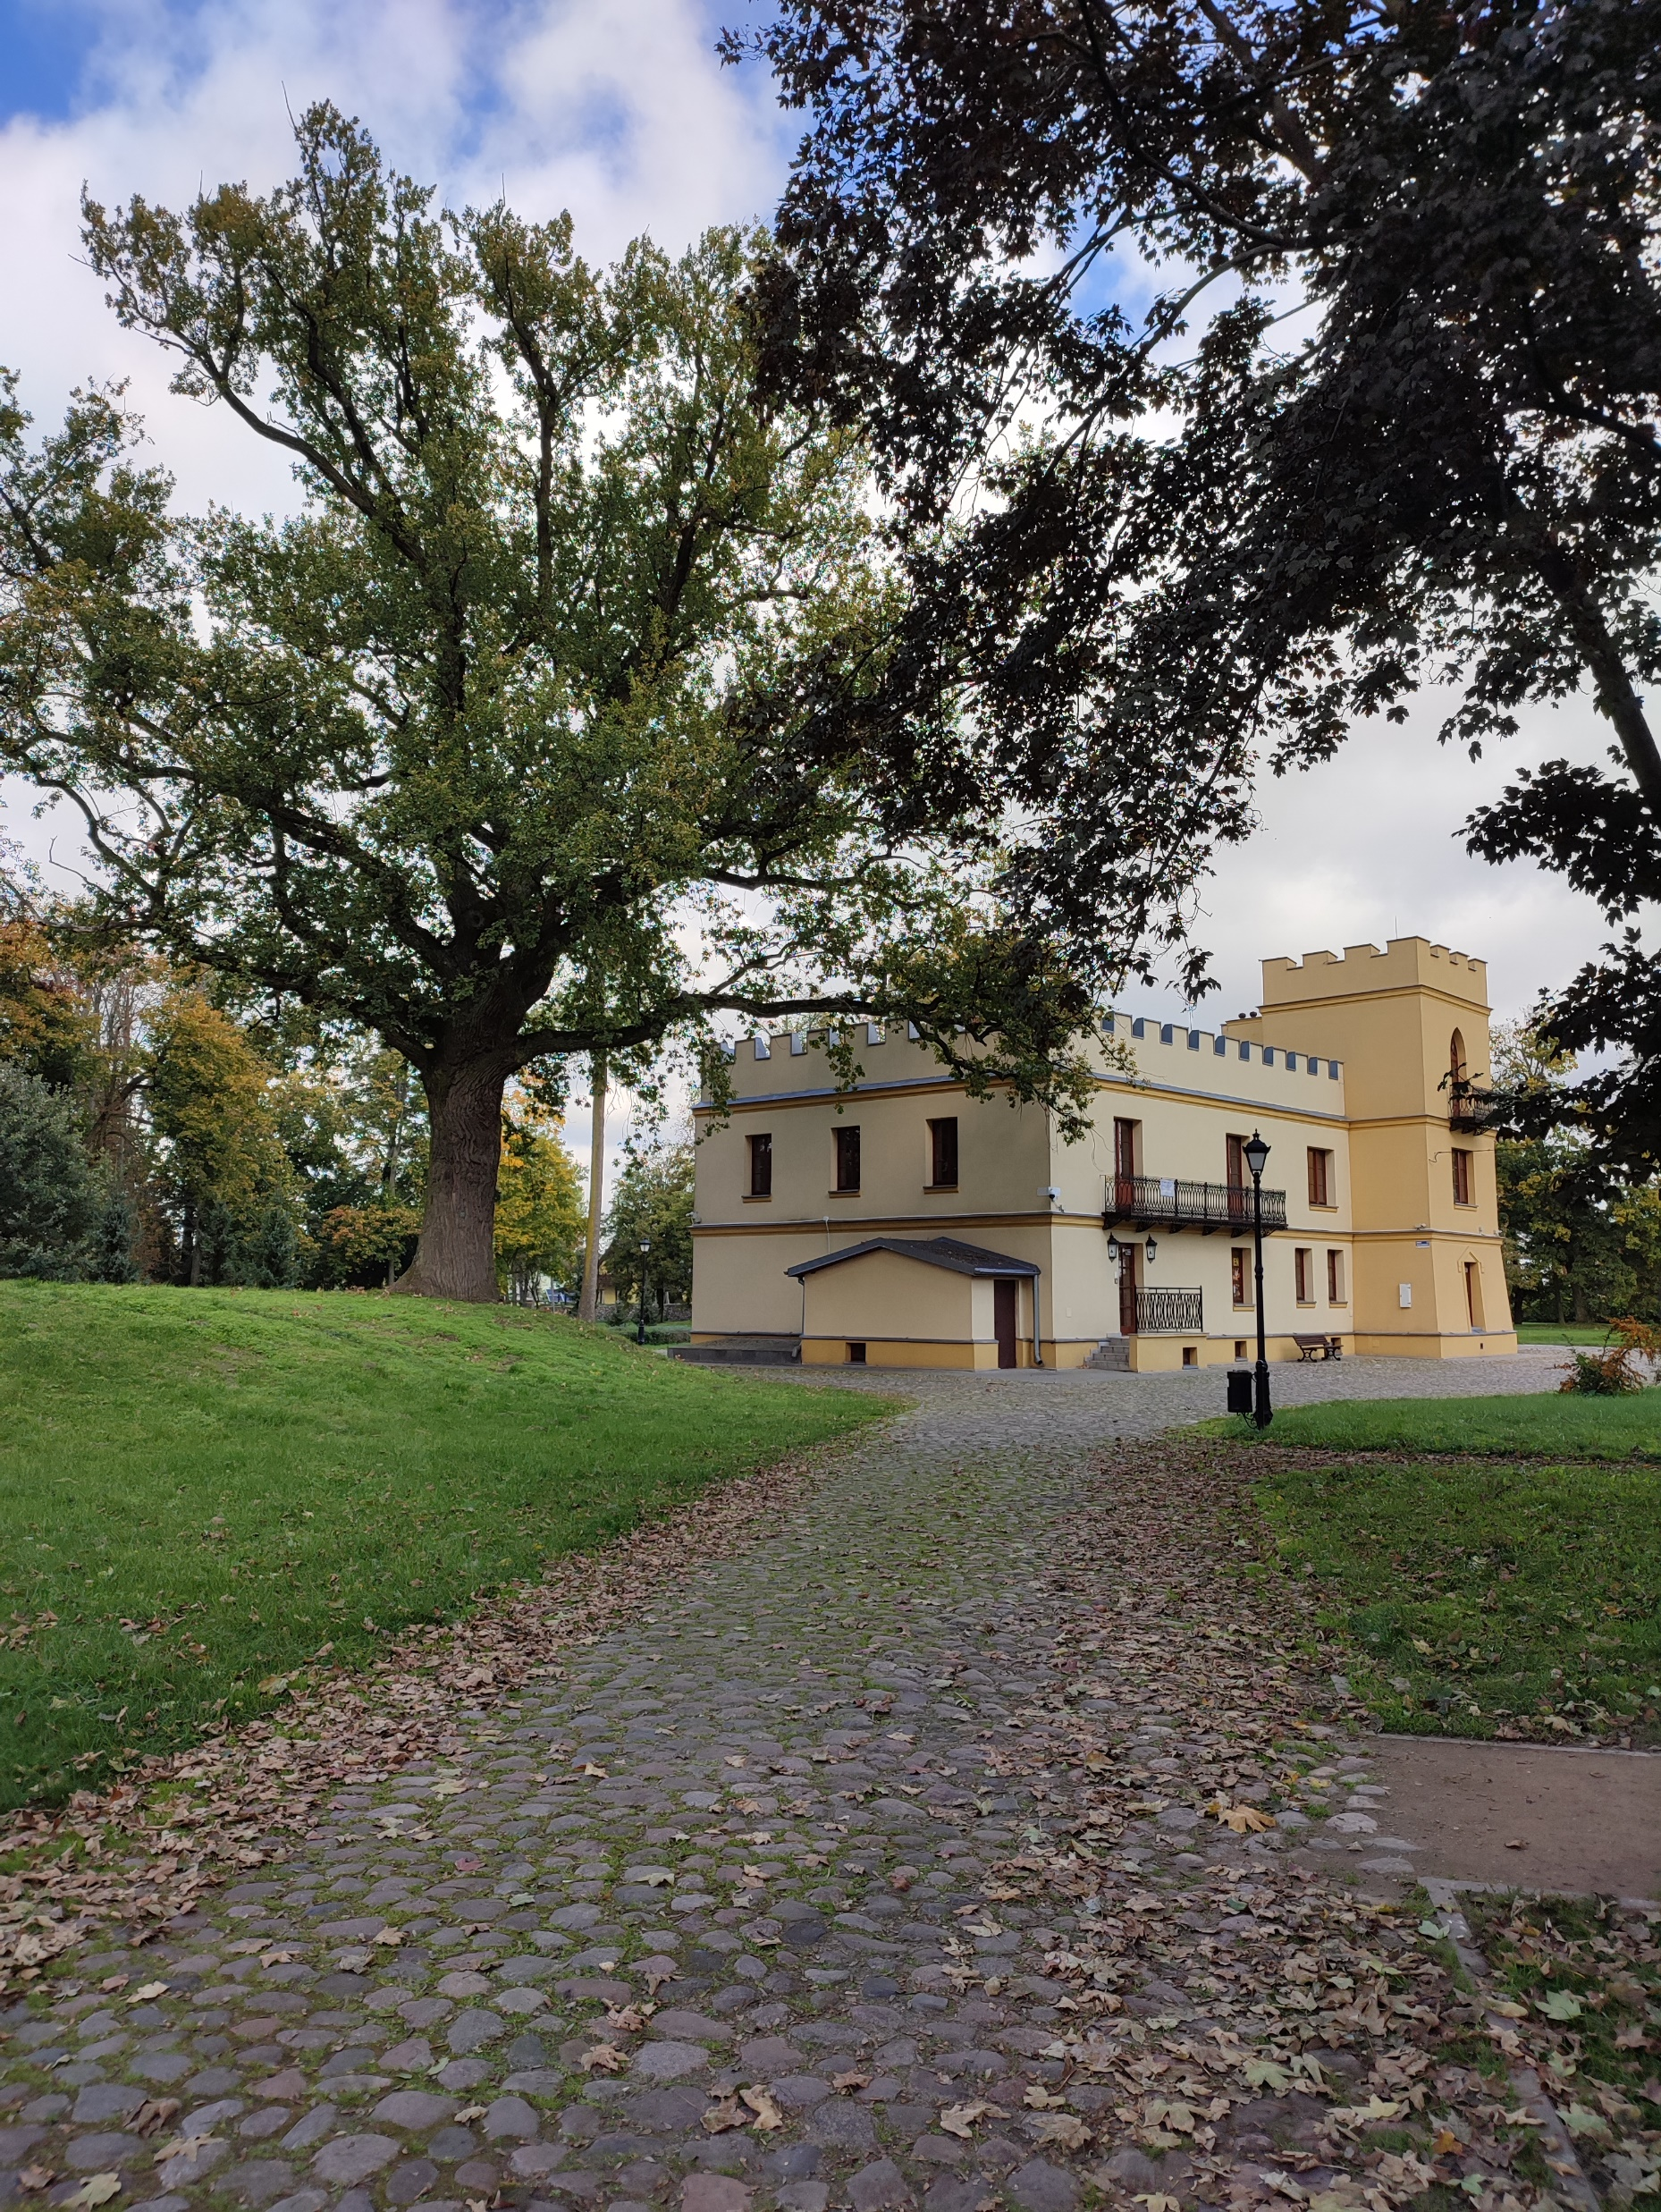
W obrębie parku rośnie około 500 drzew, głównie pochodzenia rodzimego, m. in. dęby, jesiony, lipy i graby.
Spośród nich najcenniejszymi są drzewa, które zostały uznane za pomniki przyrody ze względu na szczególne walory przyrodnicze, w tym dąb szypułkowy
o obwodzie pnia 376 cm, znajdujący się przy Gminnym Ośrodku Kultury i Sportu.

Slide 9
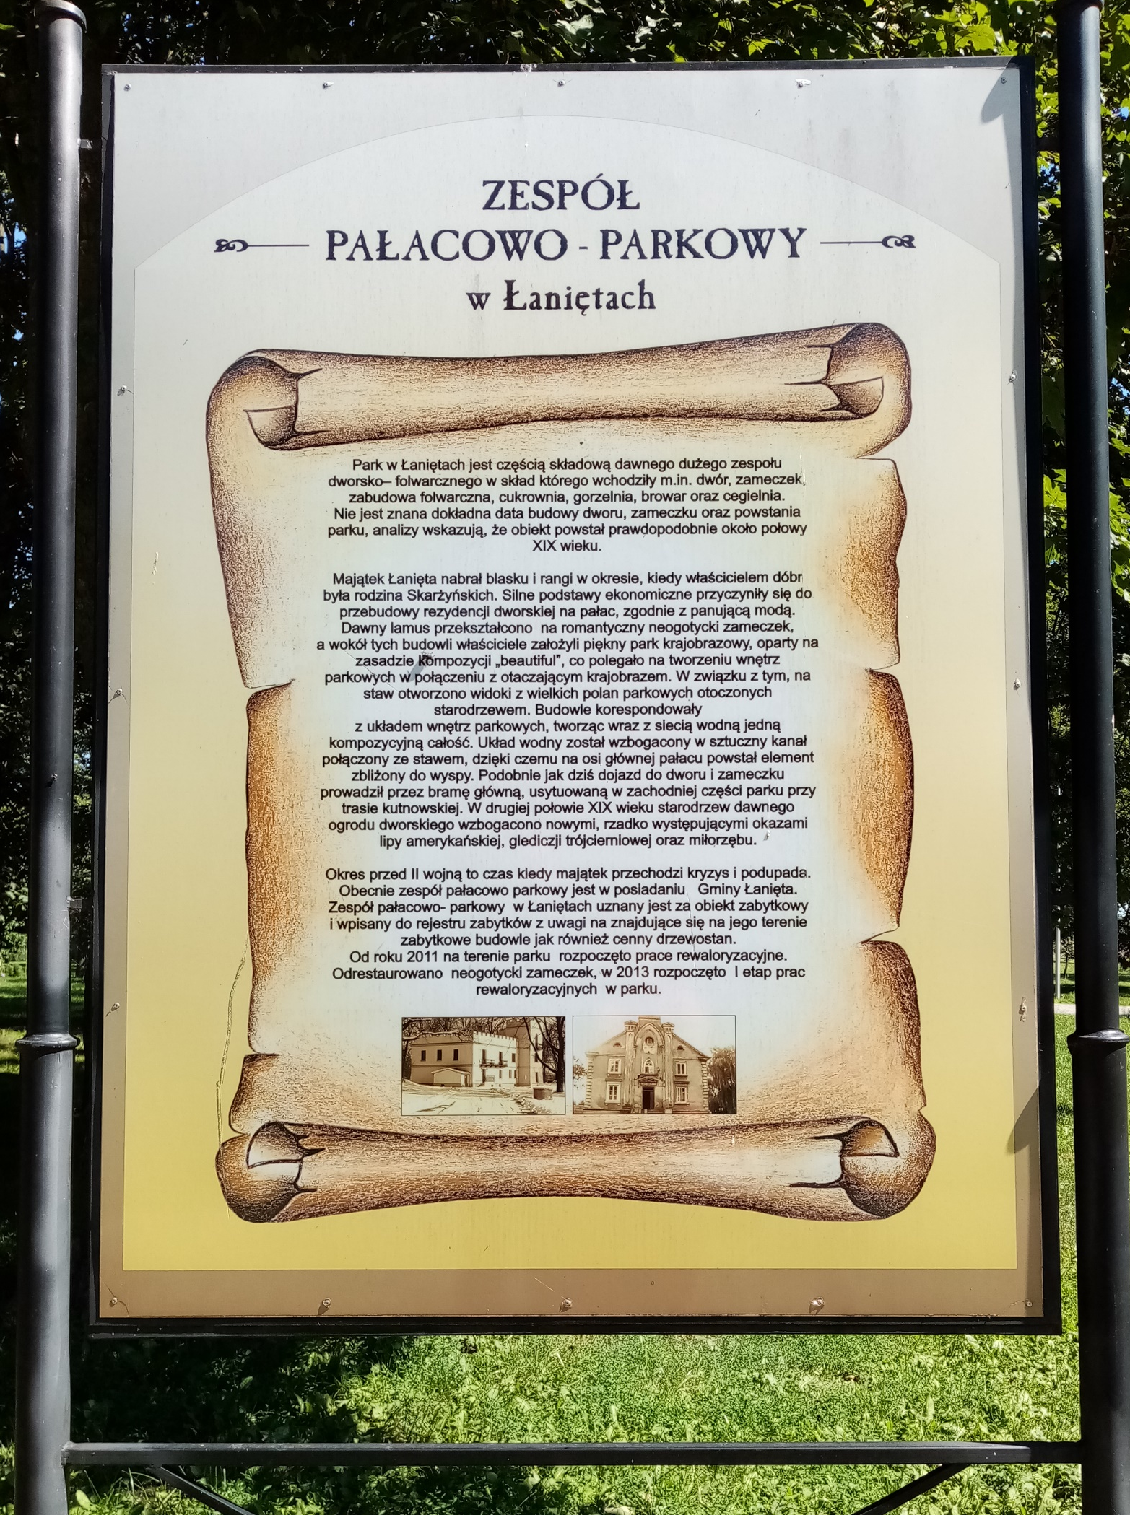
Rewaloryzacja parku w Łaniętach została przeprowadzona w dwóch etapach: pierwszy w 2013 r., zaś drugi w 2016 r.
I etap:
Nazwa zadania – „Rewaloryzacja parku zabytkowego
w Łaniętach”.
Wartość zadania – 614.539,96 zł.
Dotacja– 368.180,00 zł.
Dofinansowanie z Wojewódzkiego Funduszu Ochrony Środowiska i Gospodarki Wodnej w Łodzi.
II etap:
Nazwa zadanie - „Rewaloryzacja parku zabytkowego
w Łaniętach – etap II”
Wartość zadania – 337.351,51 zł.
Dotacja– 200.000,00 zł.
Dofinansowanie z Wojewódzkiego Funduszu Ochrony Środowiska i Gospodarki Wodnej w Łodzi.

Slide 10
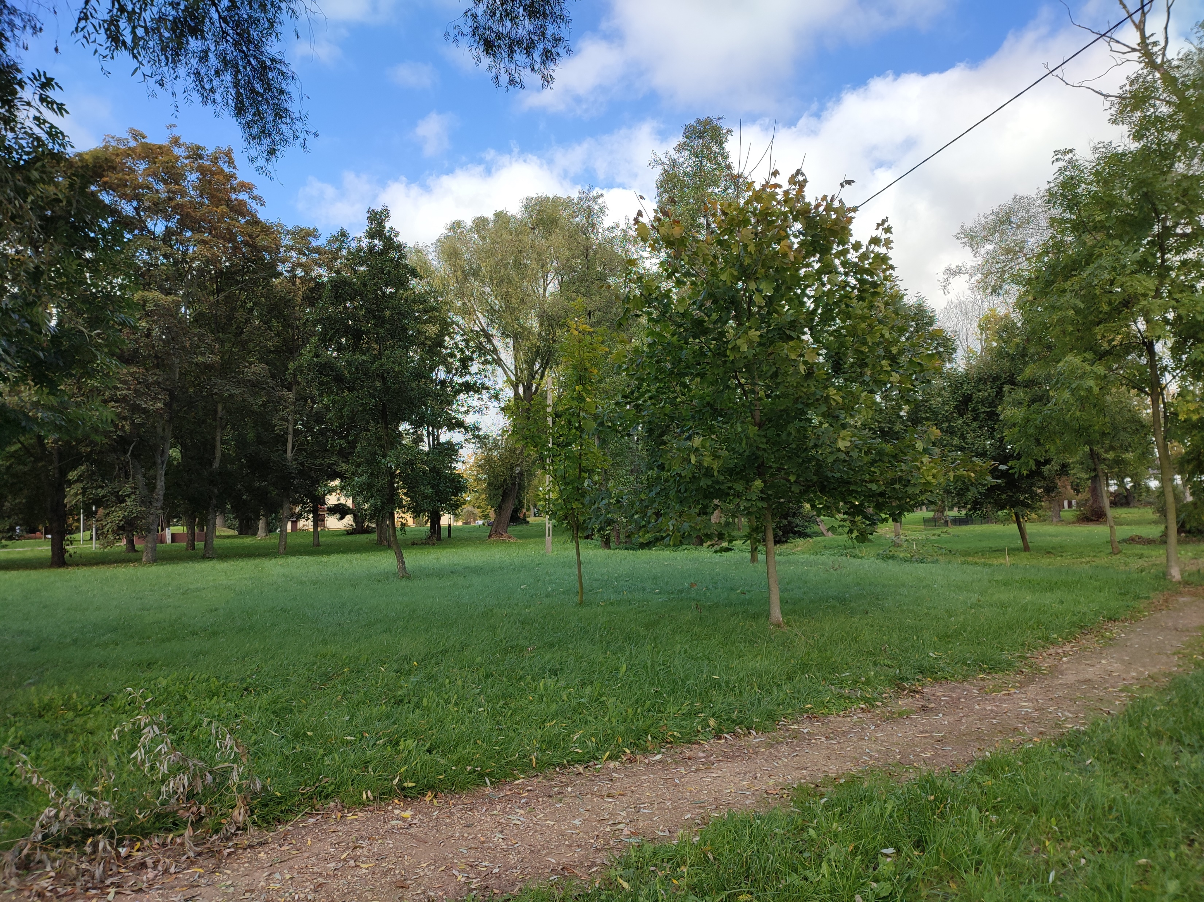

W ramach prac rewaloryzacyjnych wykonano prace pielęgnacyjne przy istniejącym drzewostanie, przebudowę ścieżek parkowych, renowację alei dojazdowej, wyprofilowanie
i umocnienie skarp stawu wraz z wykonaniem przepustów, wykonanie nowych nasadzeń
i trawników, montaż małej architektury, w tym ławki, kosze na śmieci oraz tablice edukacyjno-informacyjne.

Slide 11
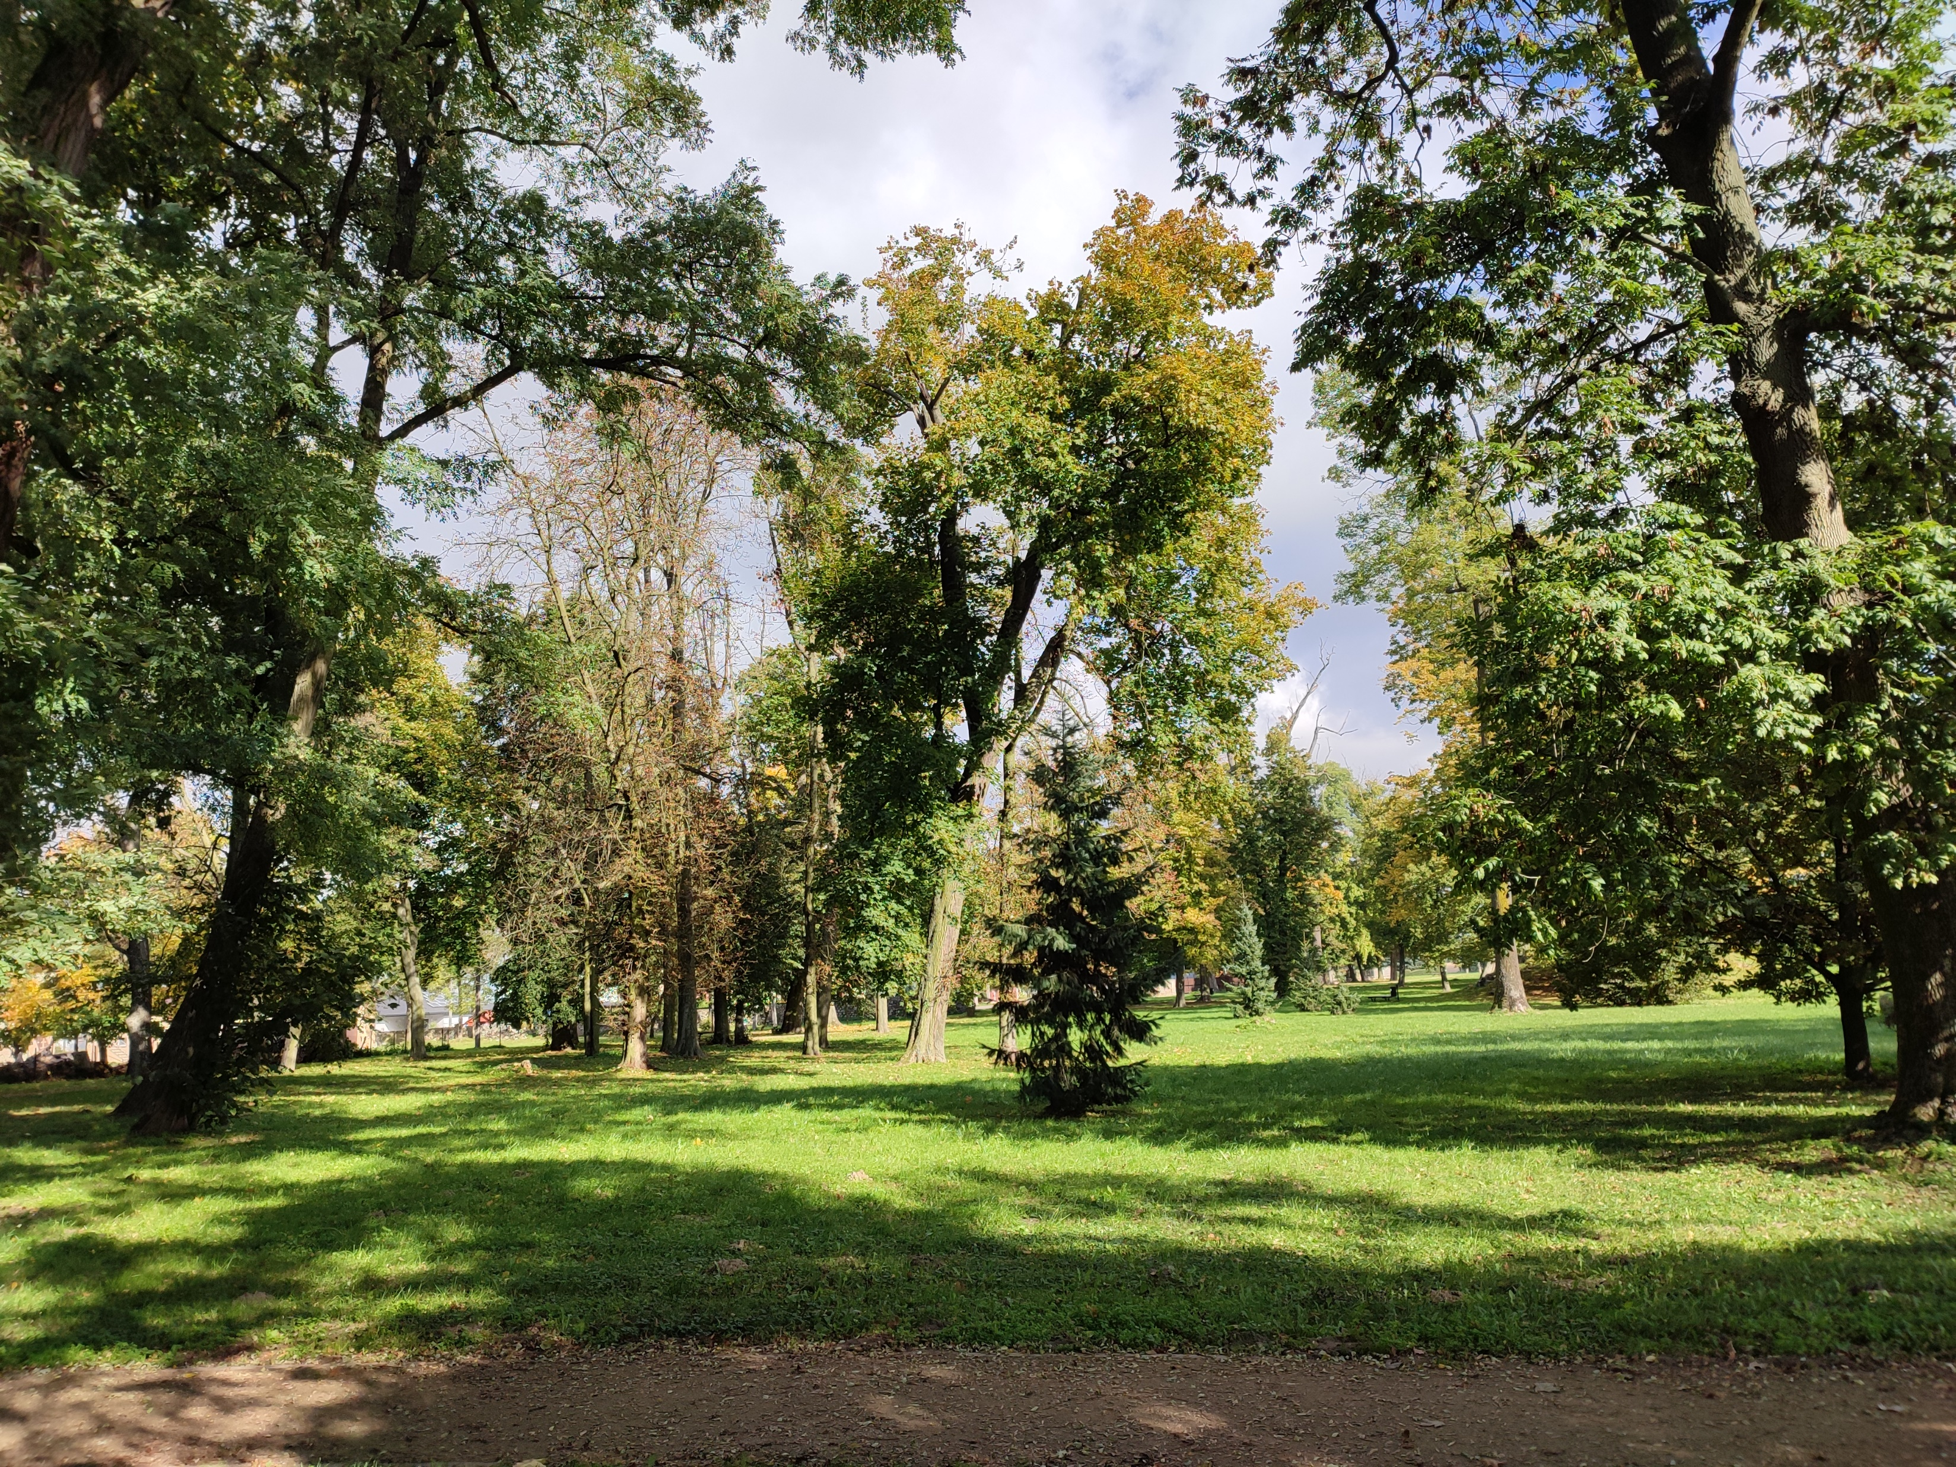
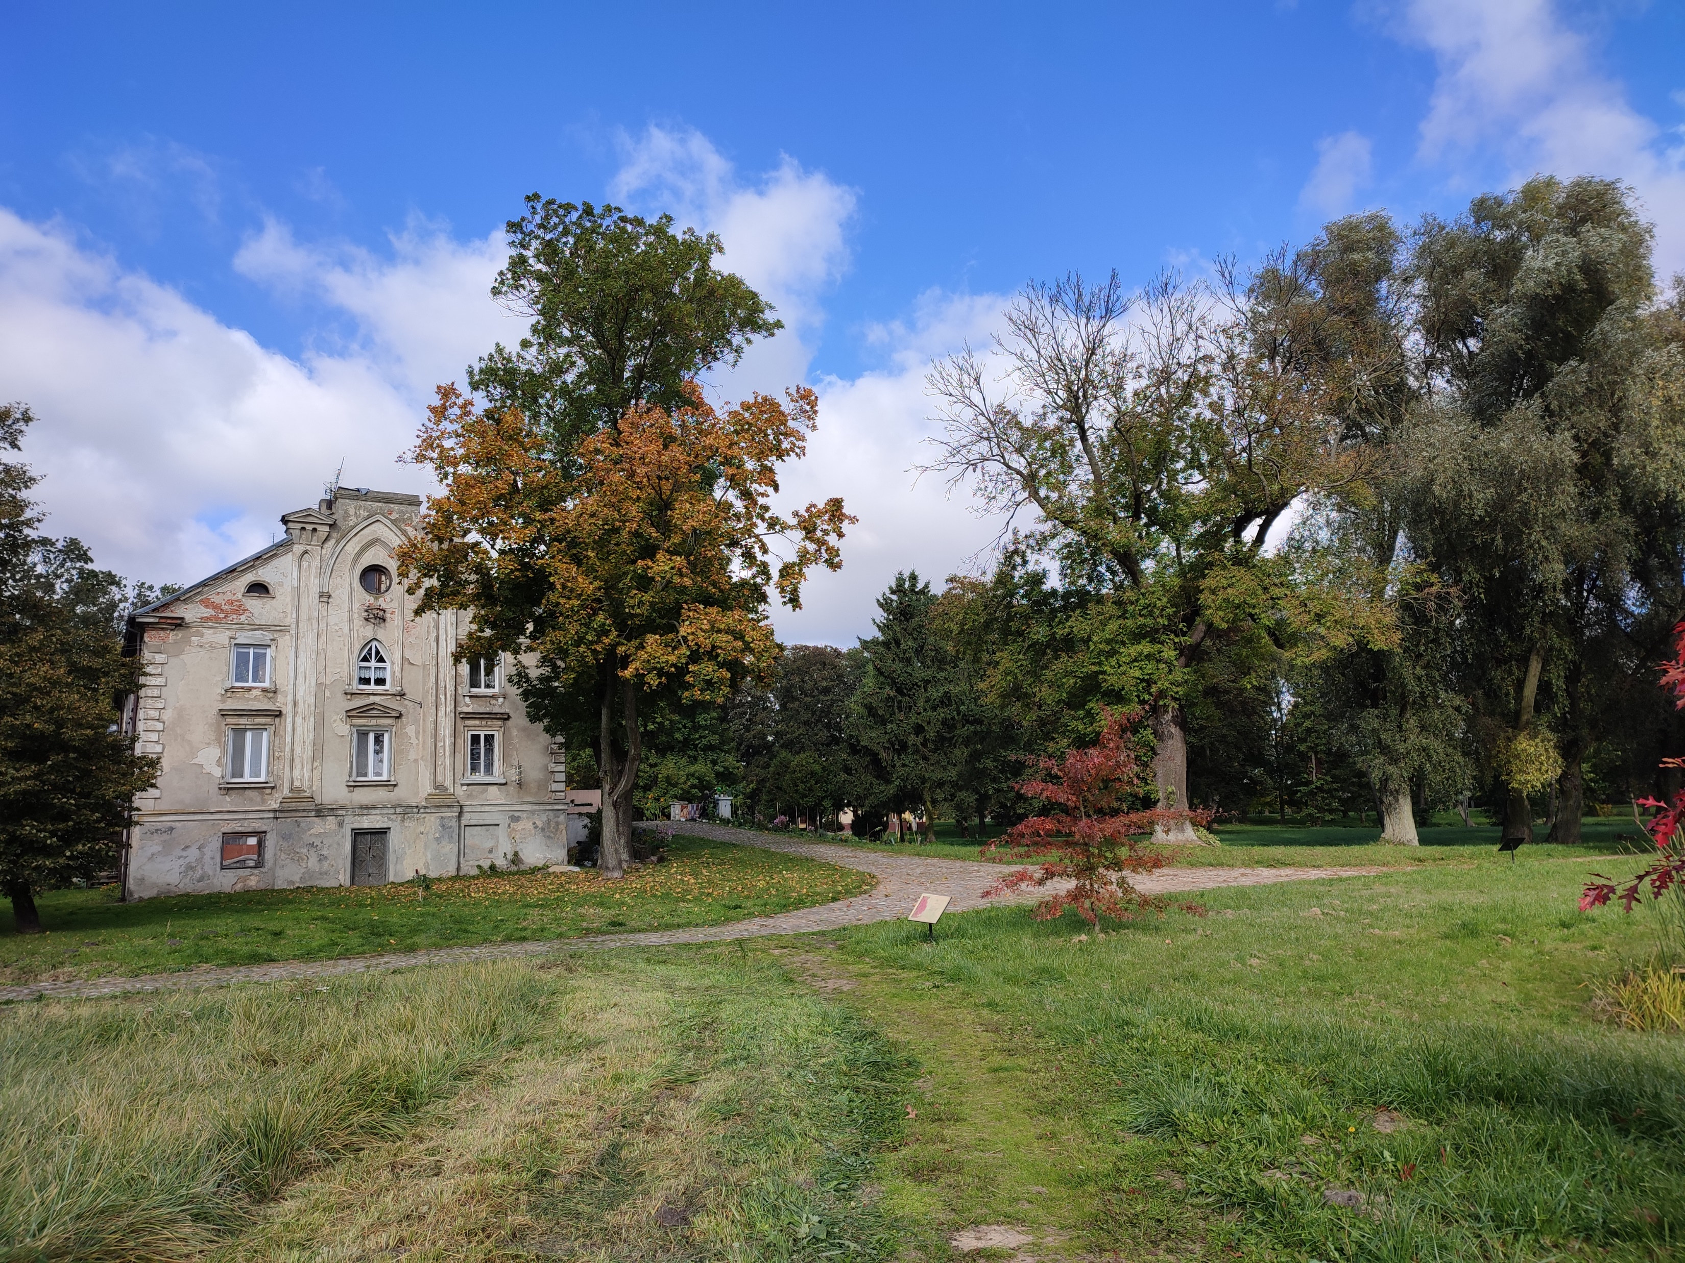

Slide 12
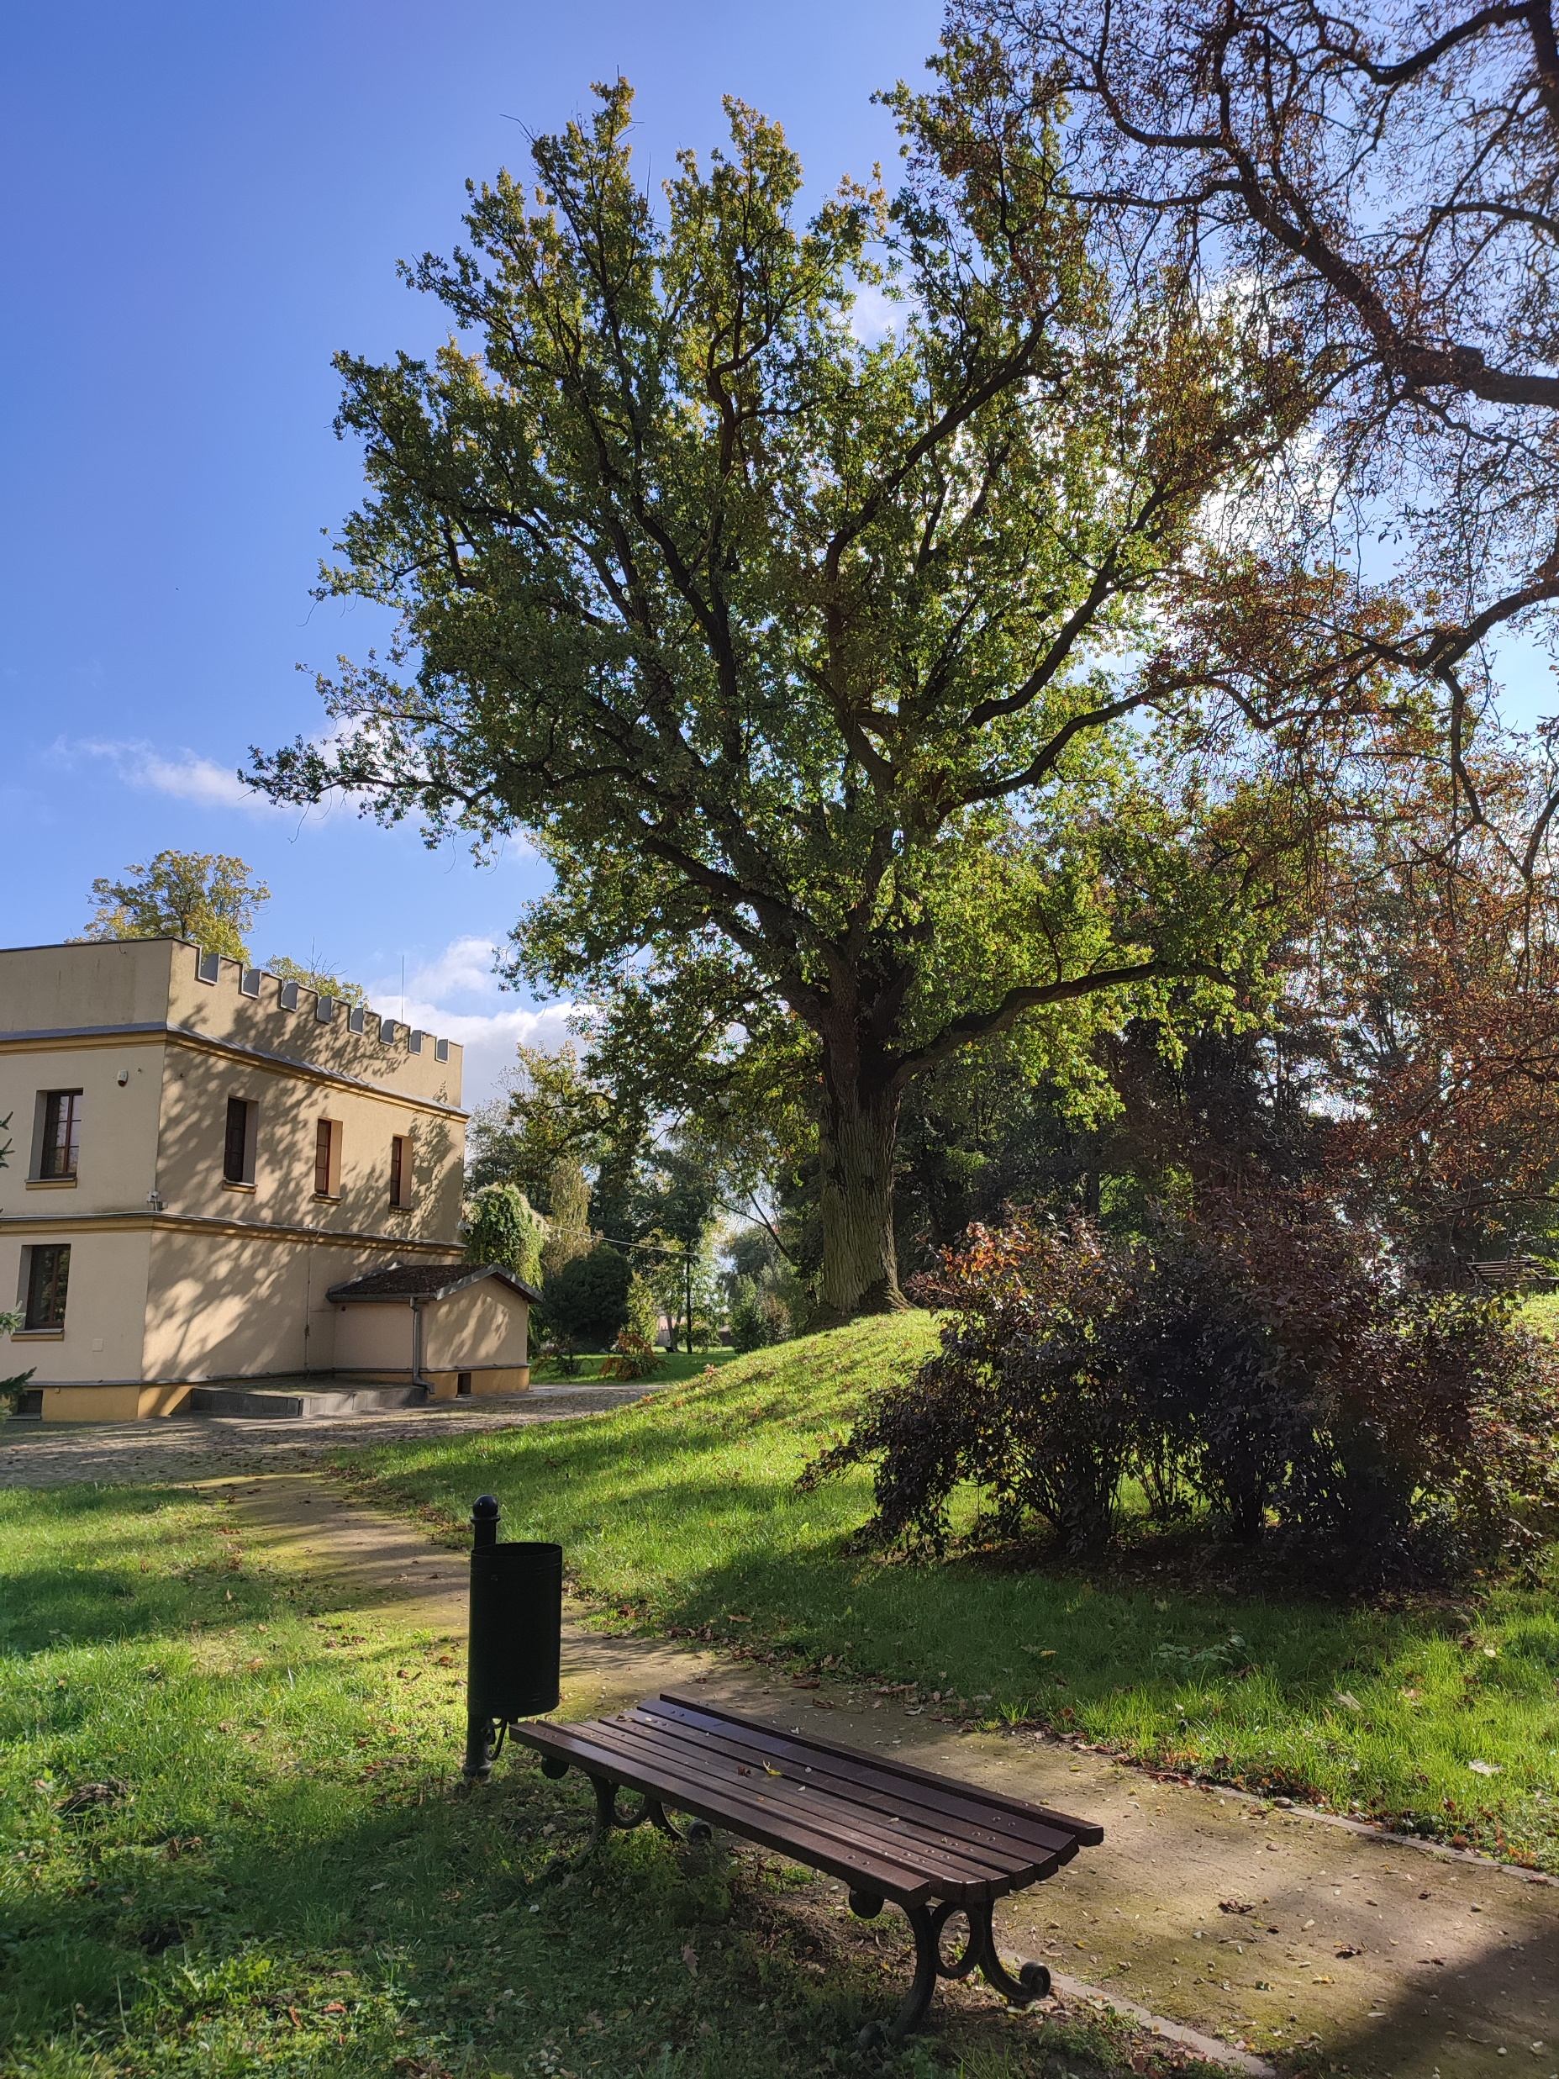
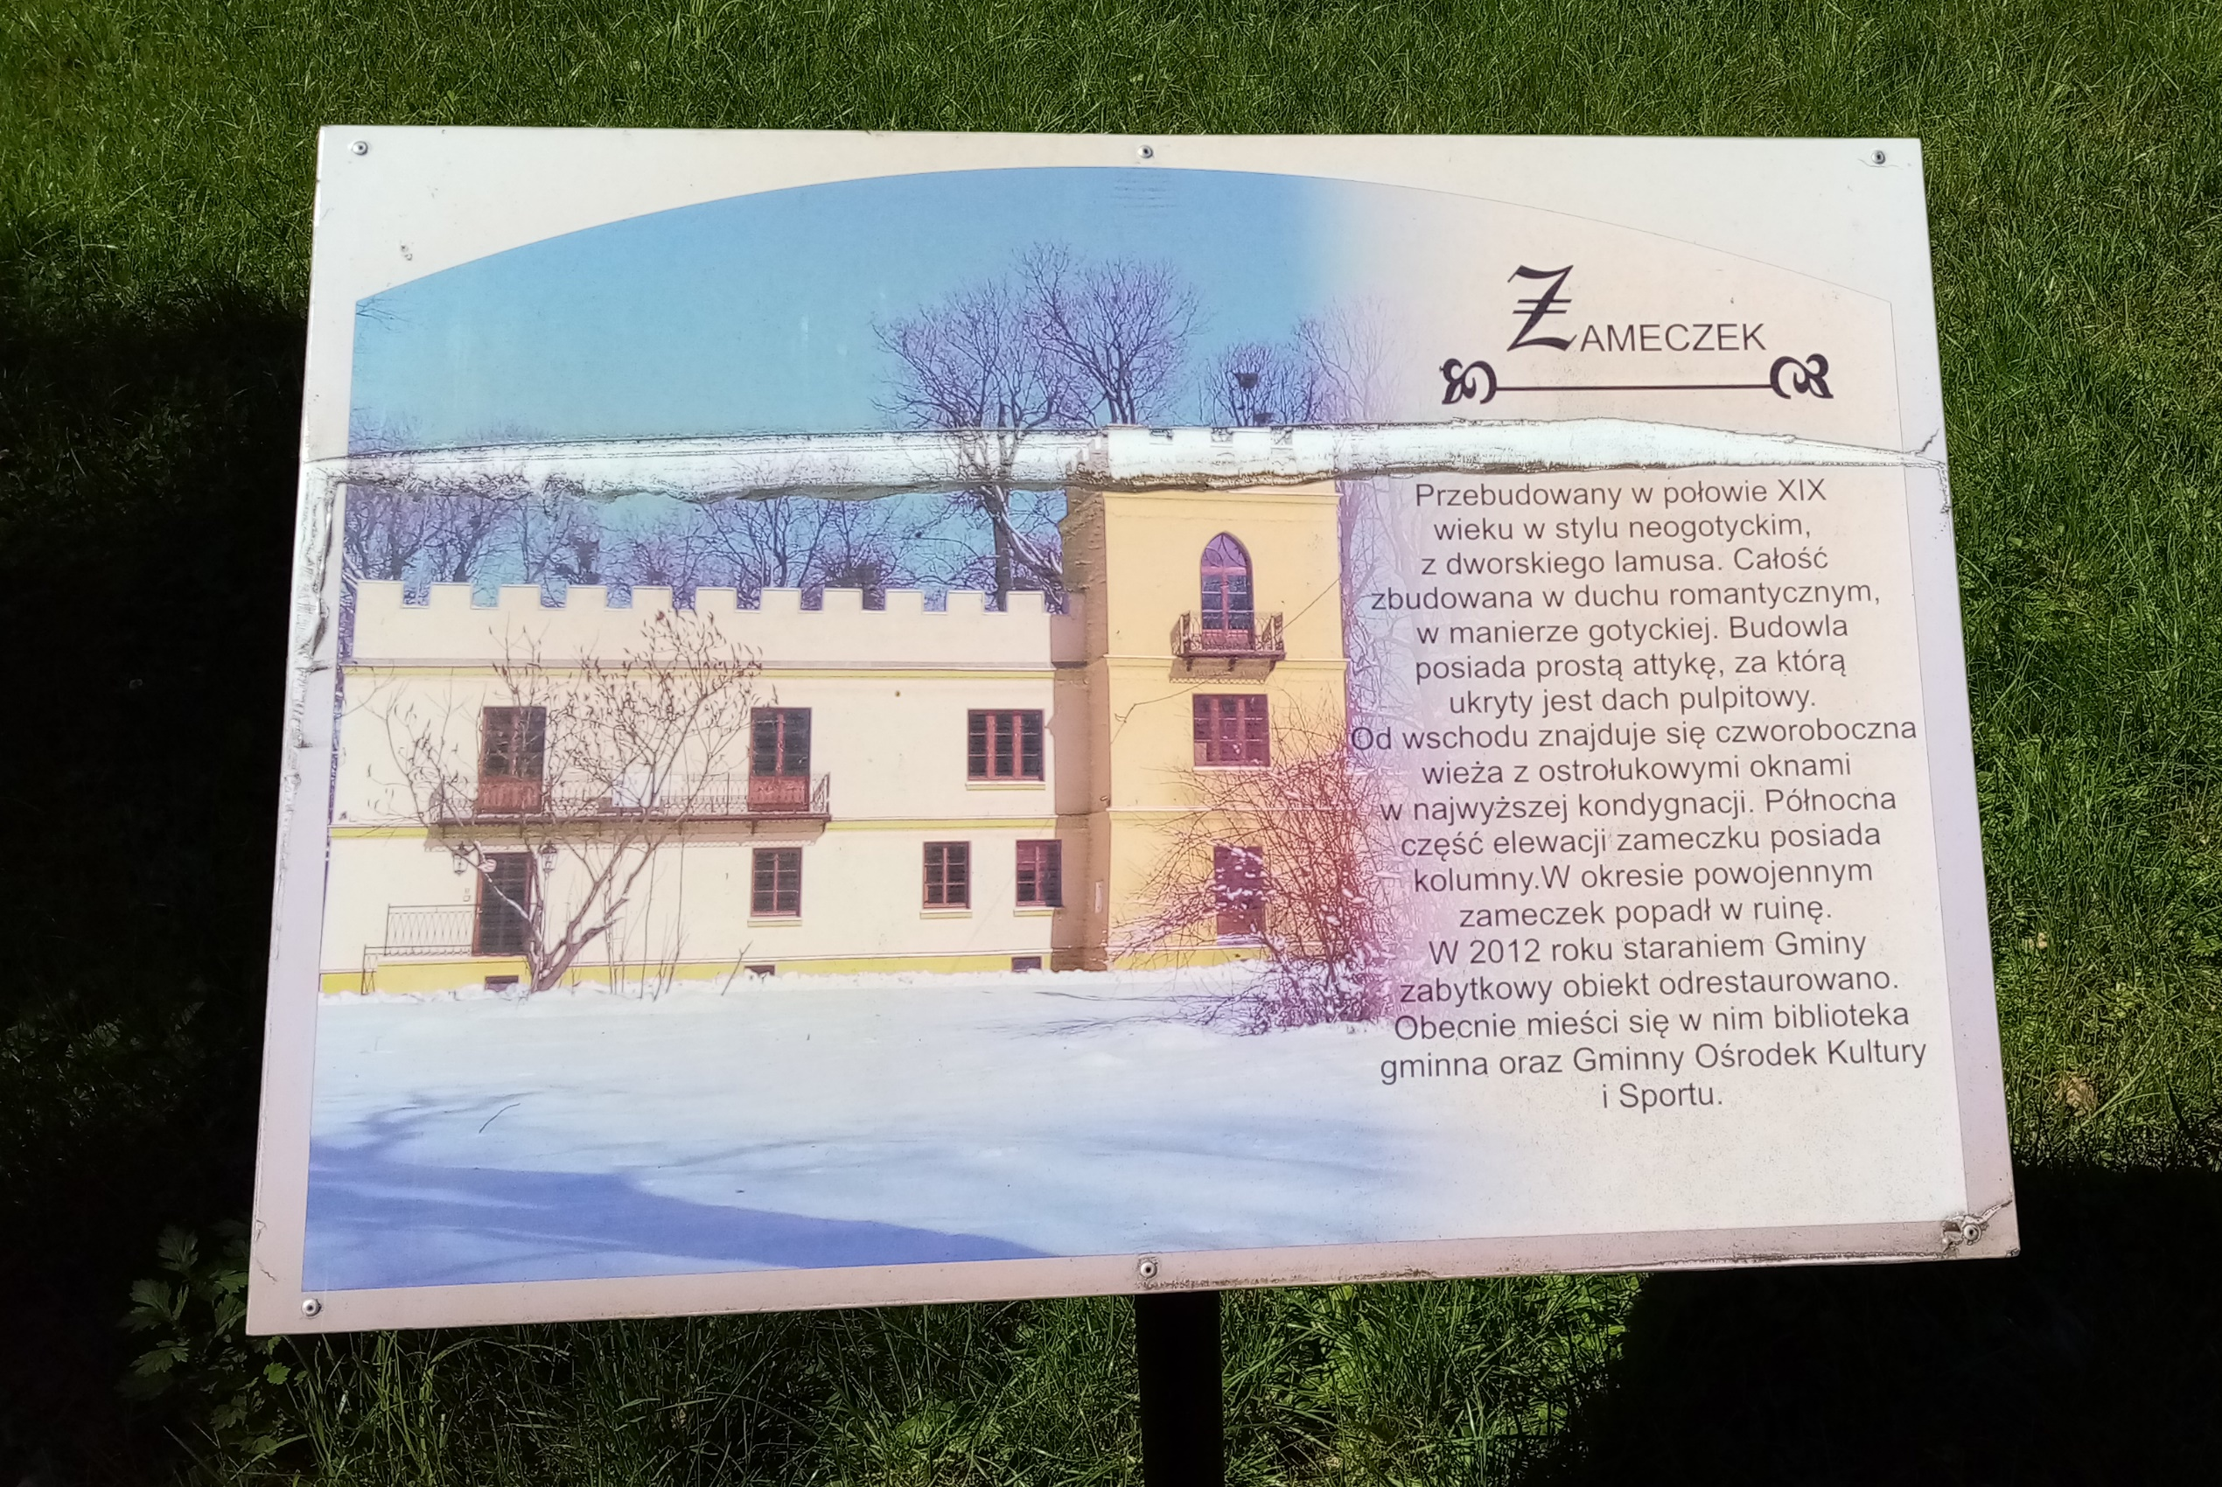

Slide 13
